Slide 1

Rational Rose 使用教程 组长：蒋家俊 组员： 李捷 厉佩强 朱秉 周盛

Slide 2
前言
随着UML的提出与发展，建模工具也越来越多。每一个软件开发者都希望找到合适自己的、拥有自己所需要的功能并且尽可能简单的建模工具。为此，本章主要向大家介绍UML建模工具Rational Rose的使用教程。

Slide 3
01
UML建模工具简介
02
Rational Rose安装
目录
03
Rational Rose介绍
04
创建模型
CONTENTS
05
创建用例图
06
其他图

Slide 4
01
章 节
UML建模工具简介
Part

Slide 5
建模工具应该具有哪些功能？
答出三项即可
绘图
存储
对模型进行组织
一致性检查
导航
写作支持
代码生成
逆向项目
集成
支持多种抽象层和开发过程
文档生成
脚本编程

Slide 6
常用UML建模工具
Rational rose
Rational rose是Rational公司出品的一种面向对象的统一建模语音的可视化建模工具。
PowerDesigner是Sybase公司的CASE工具集。
Visio
Visio是微软公司出品的软件。Visio原来仅仅是一种画图工具。
Power
Designer
StarUML（简称SU），是一款开发源代码的UML开发工具，是由韩国公司主导开发出来的产品。
StarUML

Slide 7
02
章 节
Rational Rose安装
Part

Slide 8
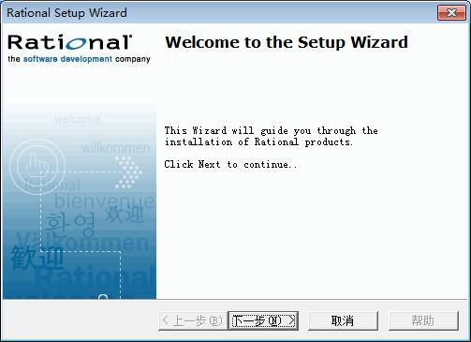
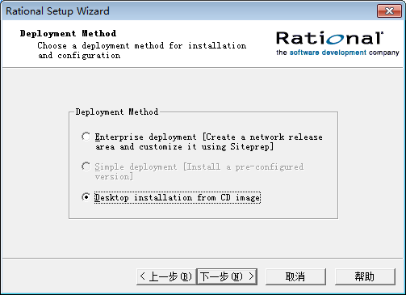
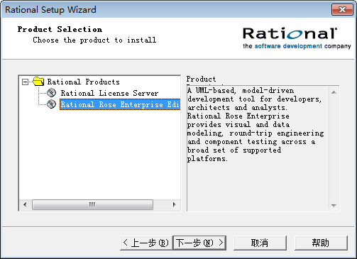
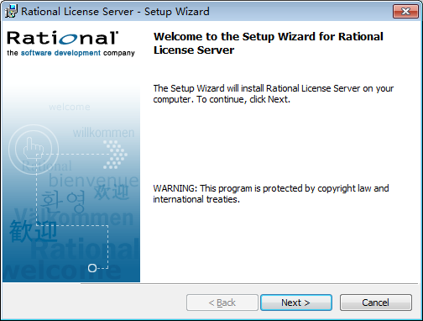
Rational Rose 安装
A
C
B
D

Slide 9
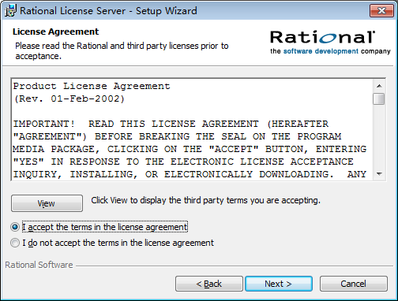
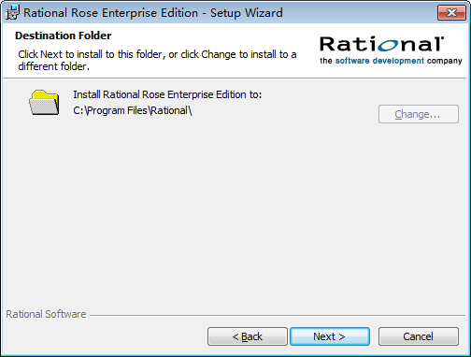
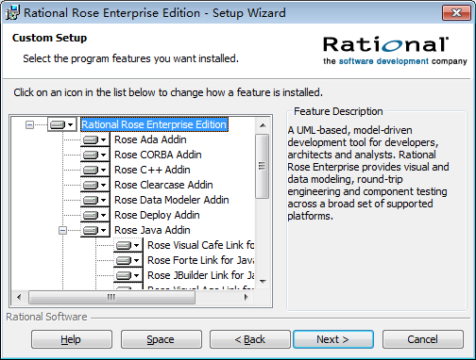
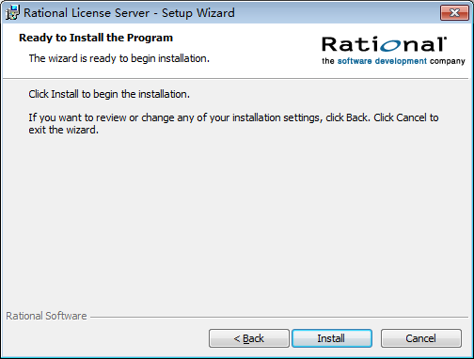
1
2
3
4

Slide 10
03
Rational Rose介绍
章 节
Part

Slide 11
Rational Rose 介绍
TEXT HERE
TEXT HERE
TEXT HERE
TEXT HERE
TEXT HERE
01
02
03
04
05
Rose是直接从UML发展而诞生的设计工具，它的出现就是为了对UML建模的支持
Rational Rose包括统一建模语言（UML）、OOSE和OMT。是一个完全的，具有满足所有建模环境需求能力和灵活性的一套解决方案
Rational Rose的两个受欢迎的特征是它的提供反复式发展和来回旅程项目的能力
Rose不是单纯的绘图工具，它专门支持UML的建模，有很强的校验功能，能检查出模型中的许多逻辑错误，还支持多种语言的双向项目
Rose提供了一个叫“Data Modeler”的工具，利用它可将对象模型转换成数据模型，也可以将现有的数据模型转换成对象模型，从而实现两者之间的同步

Slide 12
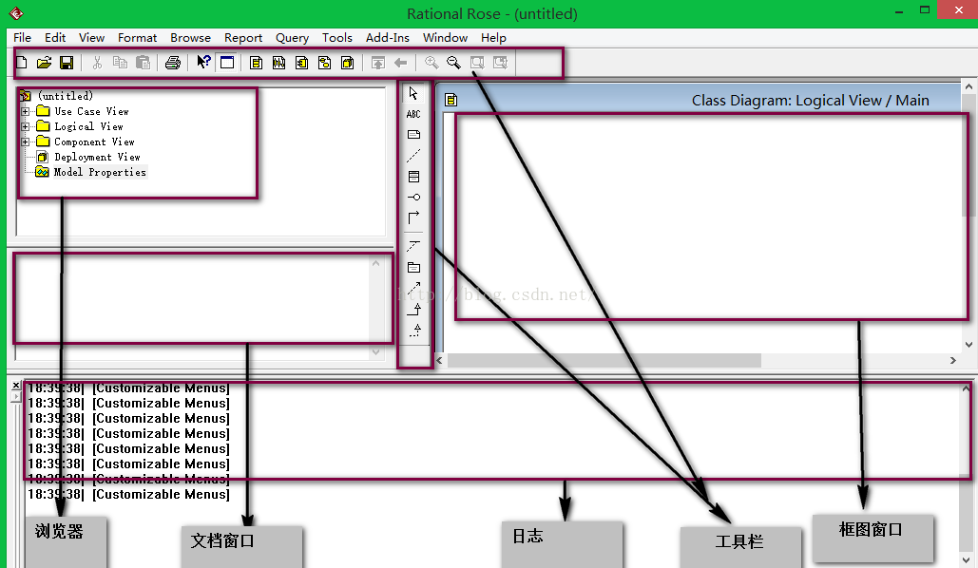
Rational Rose 主界面
Rose界面的五大部分是浏览器、文档窗口、工具栏、框图窗口和日志。（引用）

Slide 13
Rational Rose 介绍
用于查看或更新模型元素的文档
文档窗口
用于在模型中迅速漫游
浏览器
用于迅速访问常用命令
工具栏
框图窗口
用于显示和编辑一个或几个UML框图
日志
用于查看错误信息和报告各个命令的结果

Slide 14
04
章 节
创建模型
Part

Slide 15
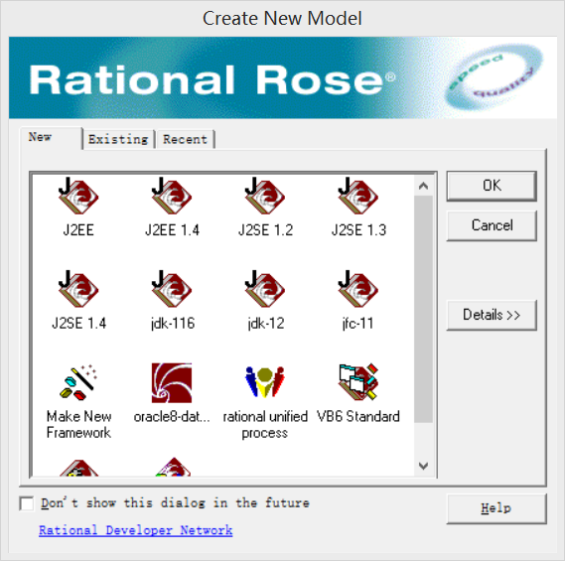
创建模型
启动Rose后，它会提示你去创建新模型。有一些模型可以选择。
本章我们选择J2EE模型。
如果你有已经存在的模型，请选择“Existing”标签或选择“Recent”去加载它们。

Slide 16
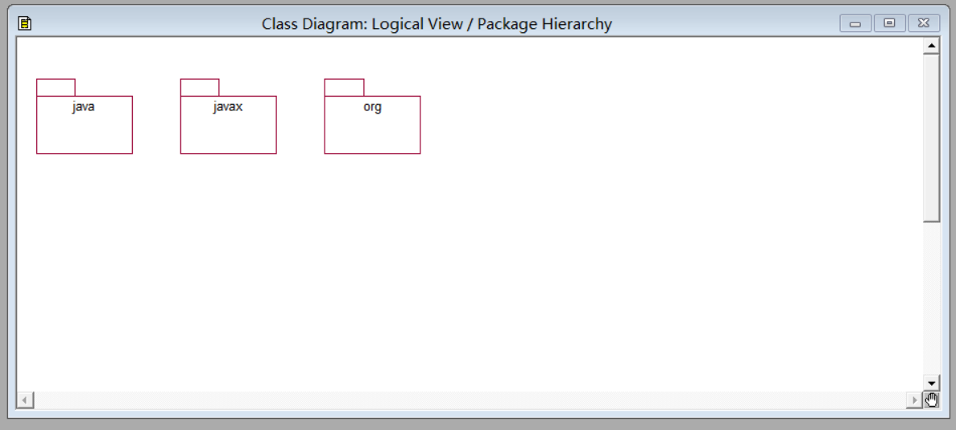
创建模型
具体内容可以双击点开包
上一步点击OK后：
自动创建了三个包。分别是Java，Javax和org。Java包，包括Java的一些基本的类；javax包，包括Java的扩展类例如：swing和servlet等等。org包，包括CORBA的东西。
CORBA（Common Object Request Broker Architecture,公共对象请求代理体系结构，通用对象请求代理体系结构）是由OMG组织制订的一种标准的面向对象应用程序体系规范。

Slide 17
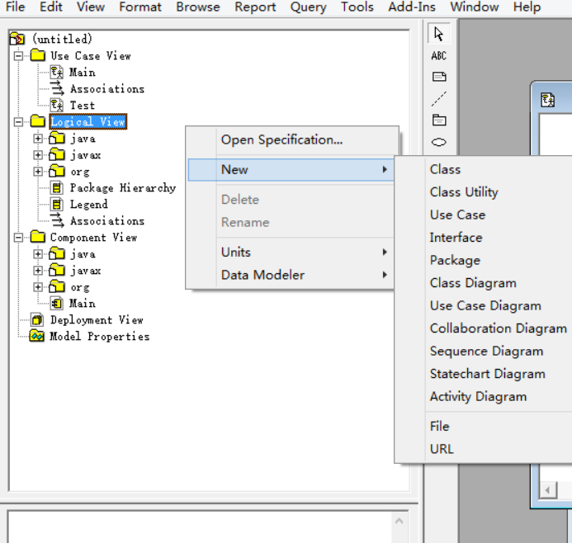
浏览器
浏览器中包含四个视图：Use Case视图、Logical视图、Component视图和Deployment视图。
右键点击每个视图，选择new就可以看到这个视图所包含的一些模型元素。
我们可以浏览模型中的一个或几个UML框图。改变框图中的元素时，Rose自动更新浏览器。同样用浏览器改变元素时，Rose自动更新相应框图。Rose通过这种方式保持一致性。

Slide 18
UML2.0中有哪几个视图？
1、用例视图。用例视图强调从系统的外部参与者（主要是用户）的角度看到的或需要的系统功能。
2、逻辑视图。逻辑视图从系统的静态结构和动态行为角度显示如何实现系统的功能。
3、组件视图。组件视图显示代码组件的组织结构。
4、并发视图。并发视图显示系统的并发性，解决在并发系统中存在的通信和同步问题。
5、配置视图。配置视图显示系统的具体部署。部署是指将系统配置到由计算机和设备组成的物理结构上。
上述5种视图分别描述系统的一个方面，5种视图组合成UML语言完整的模型。

Slide 19
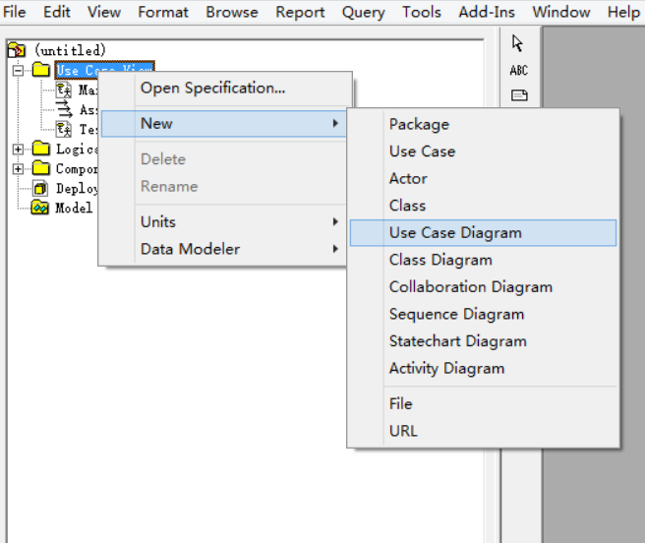
创建图
在浏览器内的Use Case视图中，点击右键，选择new——>package,并命名，可以创建一个新的包。
在浏览器内的Use Case视图中，点击右键，选择new——>选择其中一个Diagram创建图。
这里新建了一个用例图。
对系统总的用例一般画在Use Case视图中的Main里，如果一个系统需要创建多个用例图，则可以用包的形式来组织。

Slide 20
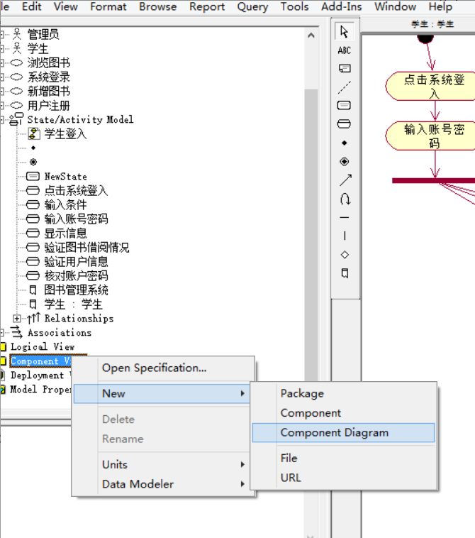
为什么浏览器中没有new object diagram这一项？
UML面向对象中对象图是类图的实例，几乎使用与类图完全相同的标识。（书上原话）

Slide 21
05
章 节
创建用例图
Part

Slide 22
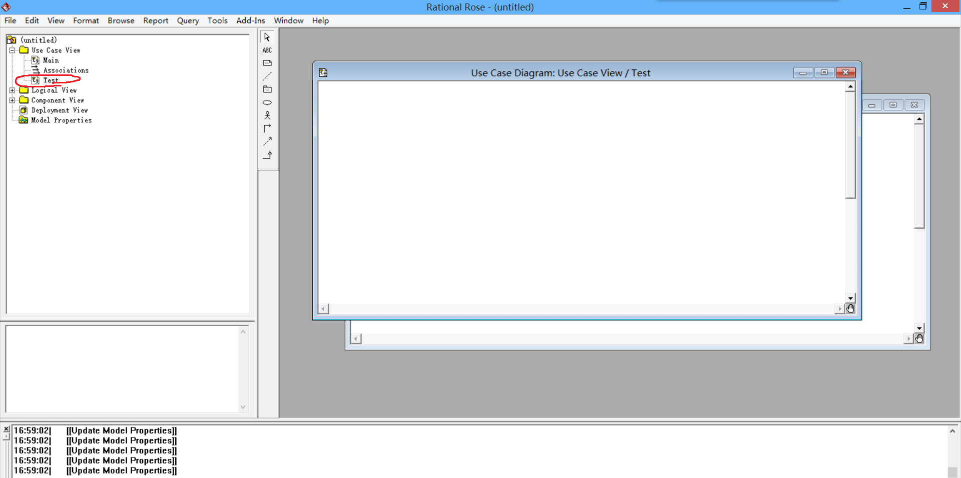
创建用例图
在画圈处已经创建好了一张用例图，并命名为Test。双击Test在框图窗口出现用例图的作图区域。

Slide 23
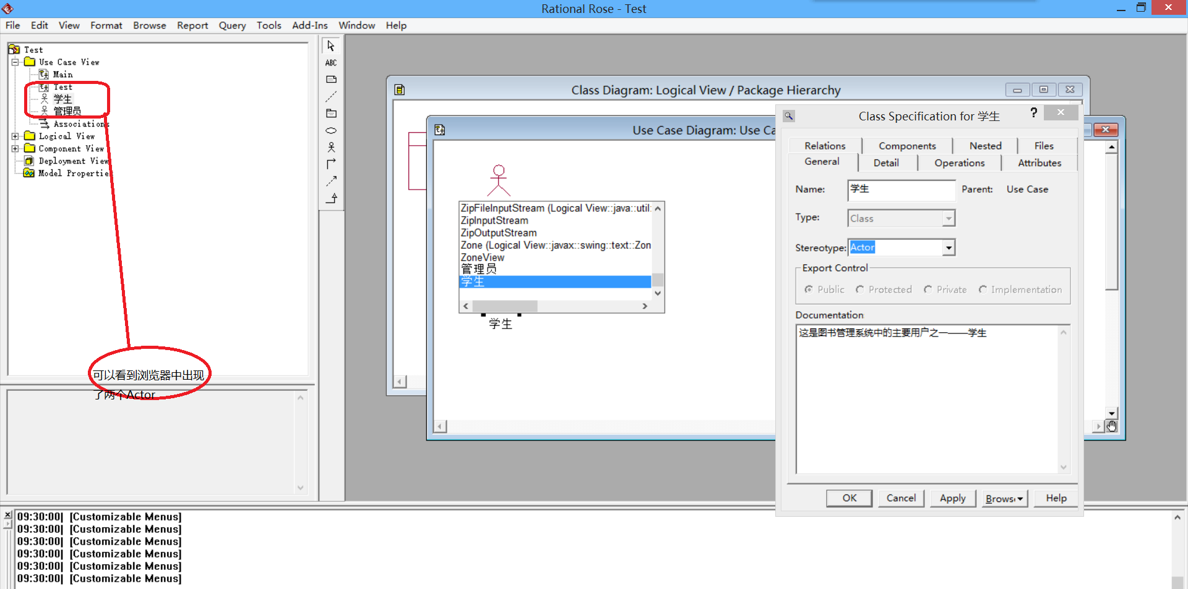
Use Case 图
具体操作需要进行实践
创建Actor：
在工具栏中选择添加，或者右键“Use Case View”新建，并输入参与者名称。
在浏览器或框图中双击“Actor”符号，打开对话框进行设置。
documentation字段中主要写入该参与者的简要说明。
当然对话框中还有其他许多功能，需要一步步学习。

Slide 24
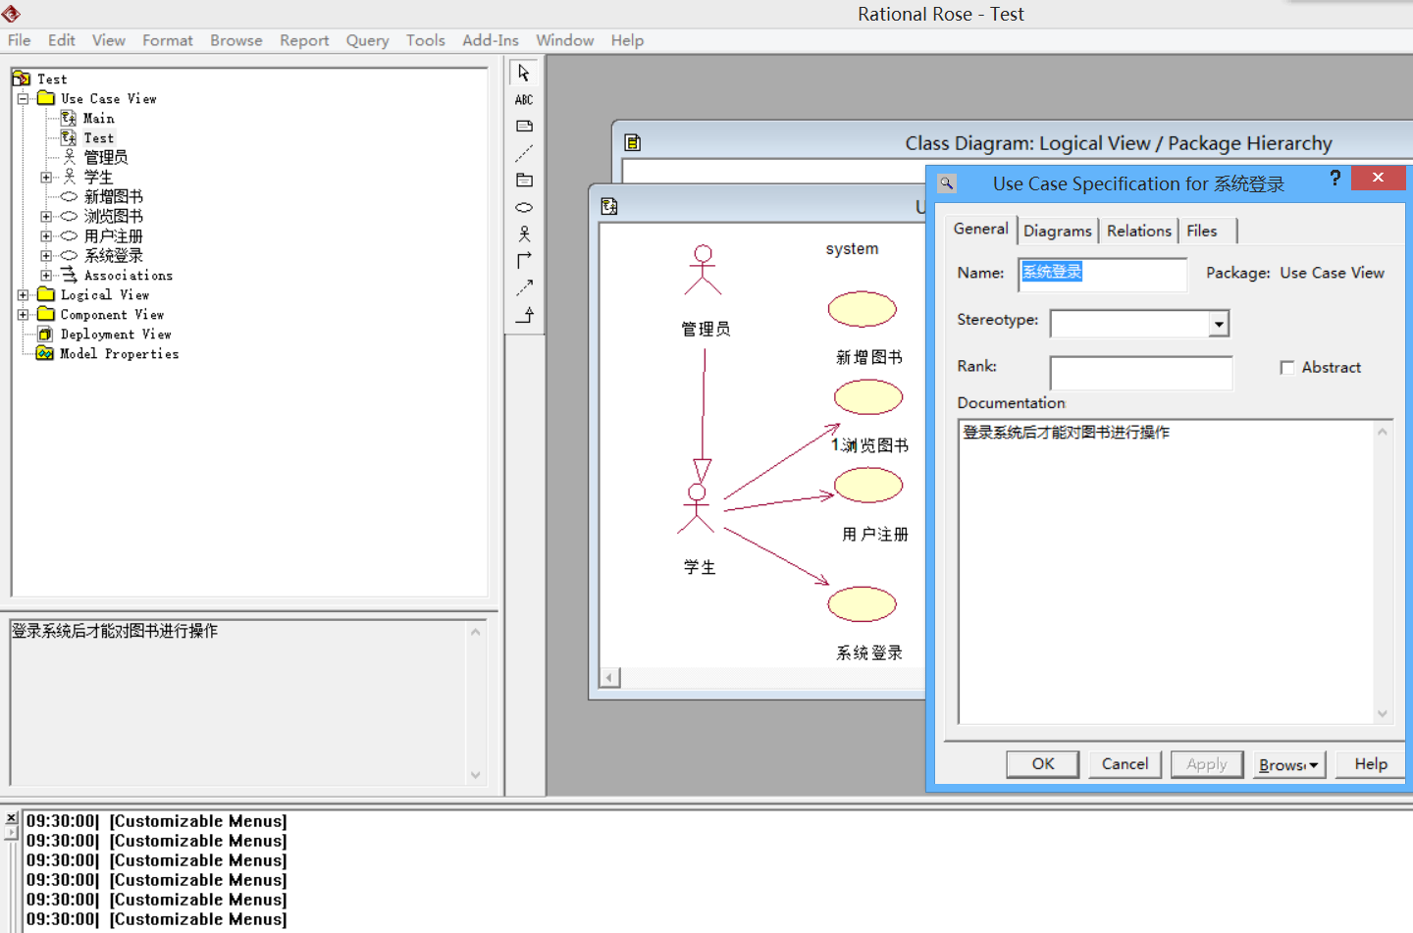
Use Case 图
这样用例图基本创建完成
创建用例
选择关联关系箭头，记录参与者和用例之间的关系。
双击用例或关联关系箭头，可以在documentation字段中写入简要说明。
完成操作后点击Apply，可以在文档窗口显示说明文本。

Slide 25
06
章 节
其他图
Part

Slide 26
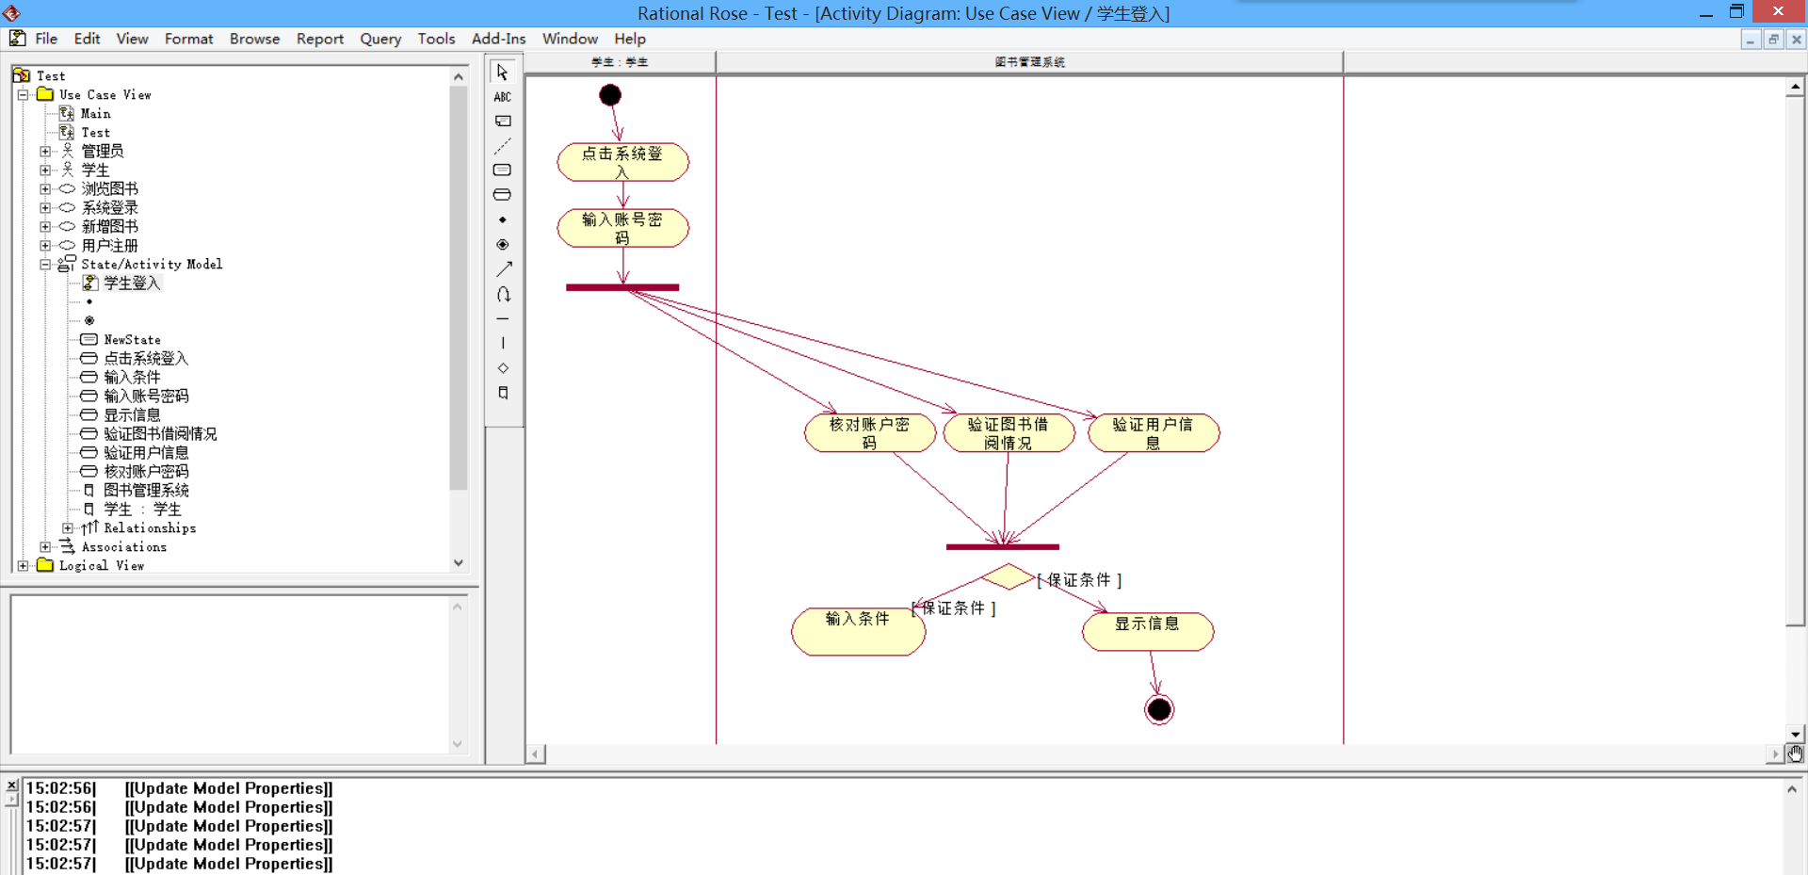
活动 图
new一个activity diagram。可以看到图中三个并发活动，用户可以输入相应的条件进行相应操作。如果账户验证没有通过，系统会反馈相应信息给用户。

Slide 27
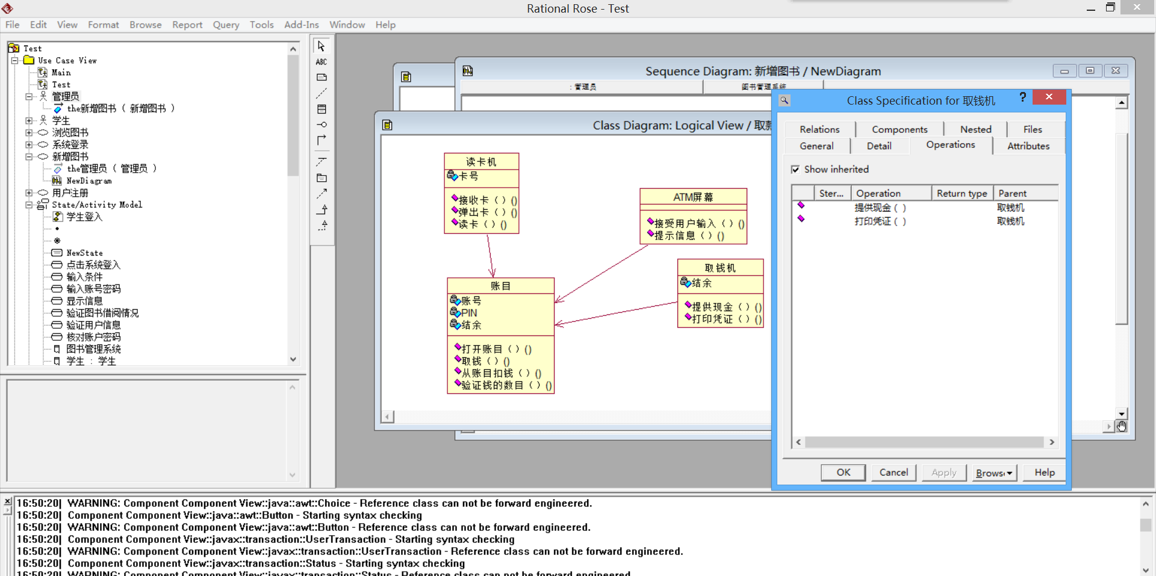
类 图
在Logical视图中new一个class diagram。图中显示了，取款操作时四个类间的关系。

Slide 28
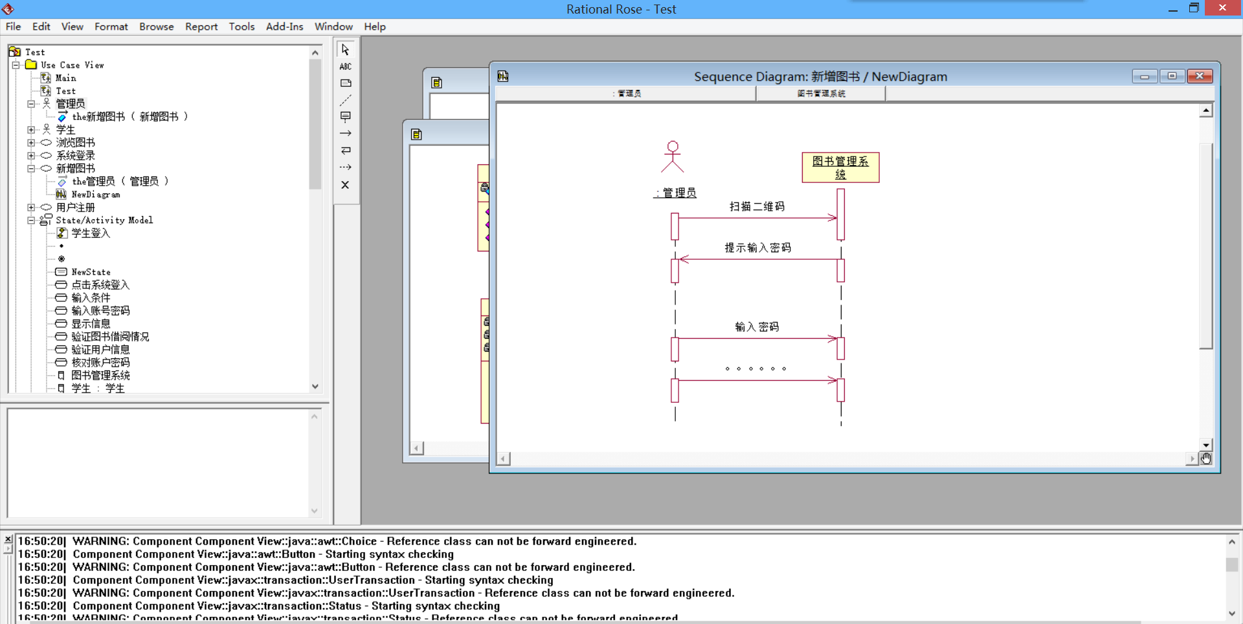
顺序 图
在新增图书用例中new一个sequence diagram。首先把与该用例相关的参与者拖到sequence 图中，然后在工具栏中创建object对象，可以双击对象选择该对象所属的类，并命名。

Slide 29
THANK YOU 组长：蒋家俊 审核8.8 组员： 李捷 资料查询8.6 厉佩强 PPT制作8.9 朱秉修错8.5 周盛 美工8.7
参考文献：
http://blog.csdn.net/gz153016/article/details/49641847Rational Rose简明实用教程
http://www.jianshu.com/p/7e667861dd78Rational Rose安装及破解教程
《UML2基础、建模与设计教程》

